Slide 1
ALLEHELGEN

Slide 2
Det at miste en man holder af
kan være rigtig slemt.
Det er vigtigt at vi husker dem,
så de ik’ bliver glemt.

Slide 3
Men vi må leve videre
og også huske på,
at Jesus han har lovet os
vi evigt liv kan få.

Slide 4
Allehelgen handler om et håb,
der gør os glade.
Ikke om græskar, slik
og ballade.

Slide 5
Allehelgen handler om at vi
en dag skal mødes,
fordi Jesus har vundet
over døden.

Slide 6
Og i kirken tænder vi et lys
og læser hvert et navn
på de mennesker, vi havde kær
med glæde og et savn.

Slide 7
Vi husker på at Jesus er
det største lys på jord.
Og han har givet evigt liv
til alle dem, der tror.

Slide 8
Allehelgen handler om et håb,
der gør os glade.
Ikke om græskar, slik
og ballade.

Slide 9
Allehelgen handler om at vi
en dag skal mødes,
fordi Jesus har vundet
over døden.

Slide 10
Allehelgen handler om et håb,
der gør os glade.
Ikke om græskar, slik
og ballade.

Slide 11
Allehelgen handler om at vi
en dag skal mødes,
fordi Jesus har vundet
over døden.

Slide 12
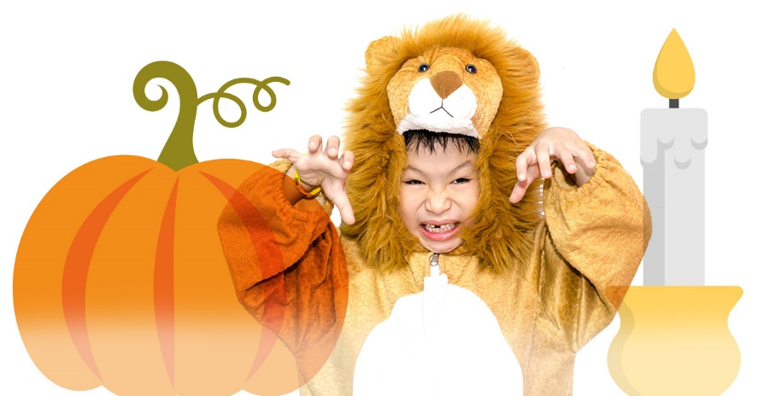
ALLEHELGEN
allehelgen.soendagsskoler.dk

